Slide 1
SolarToday in 2020
R5 Eerste Installatie Via App(met WiFi module)
Dé gespecialiseerde groothandel op het gebied van zonne-energie

Slide 2
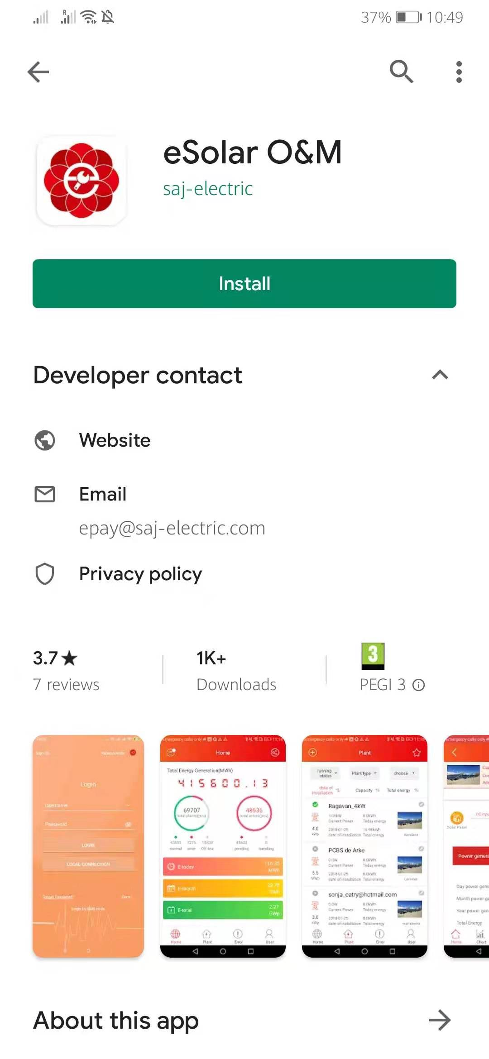
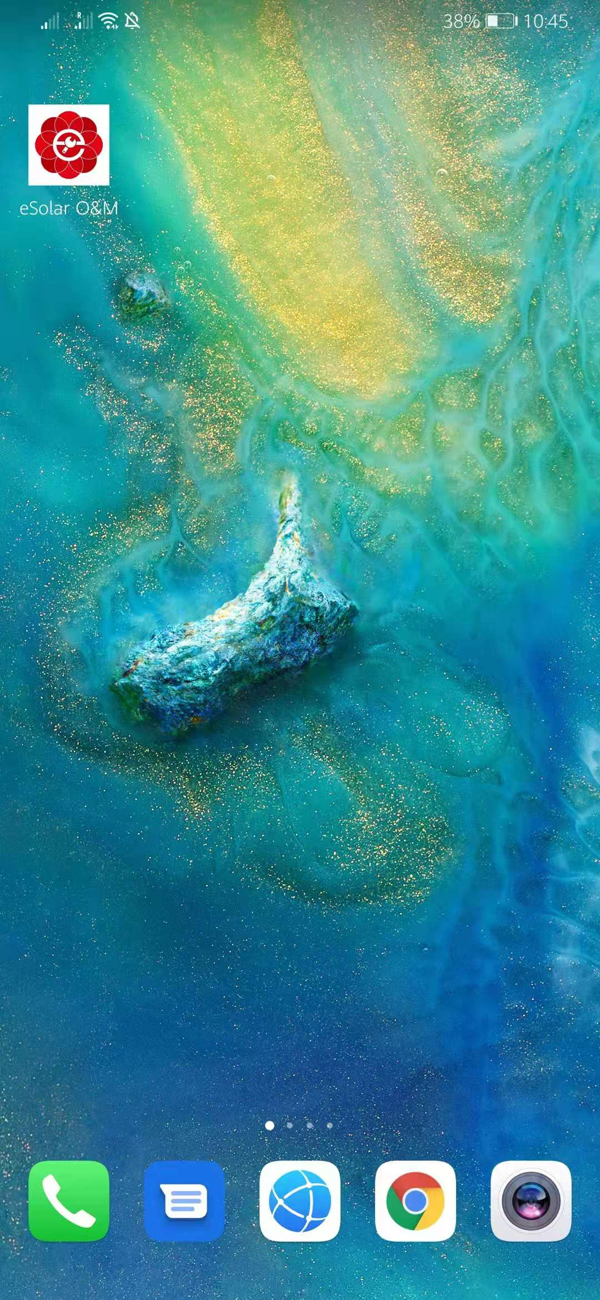
Stap 1: Zoek en installeer “eSolar O&M” in de App Store of de Google Play.

Slide 3
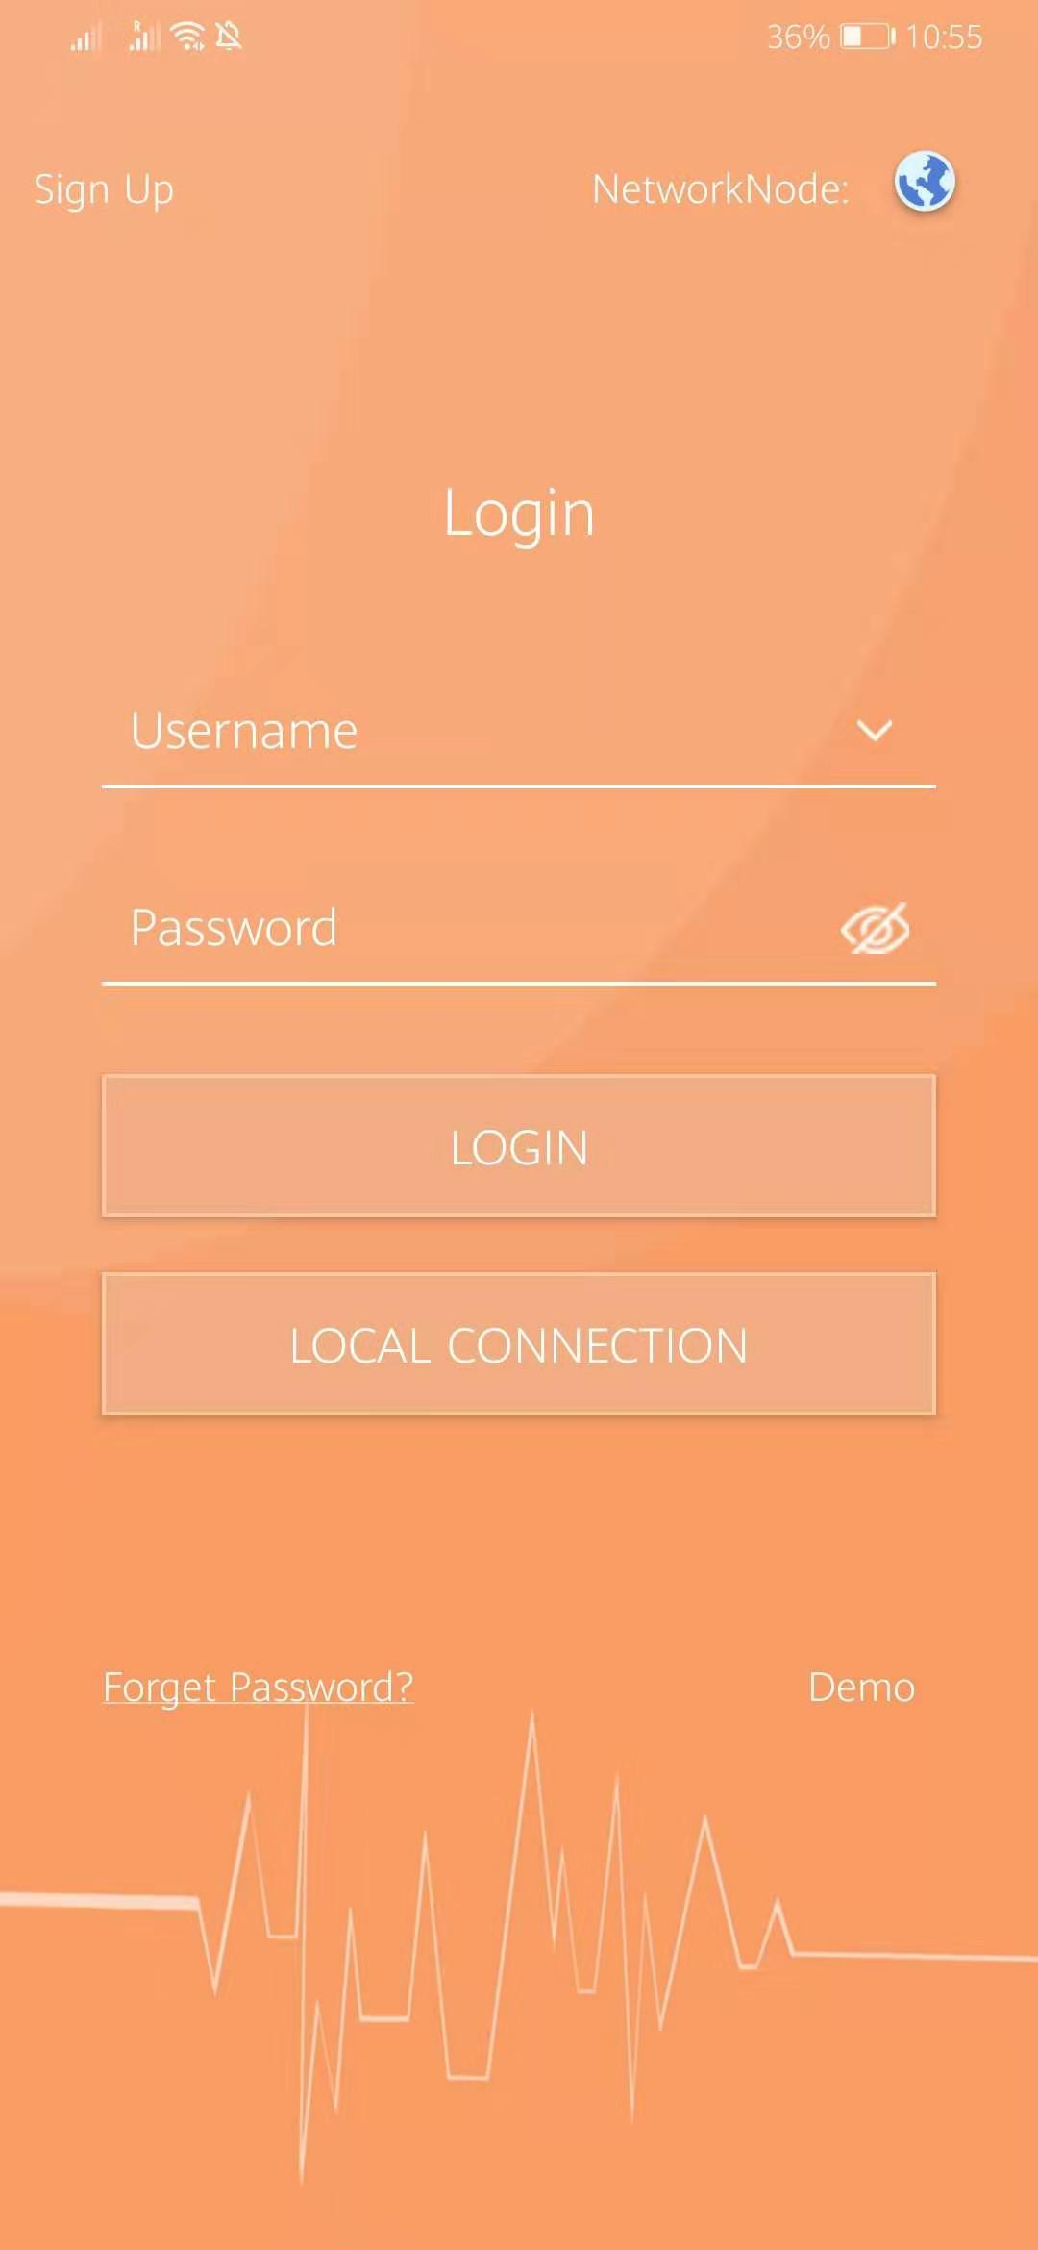
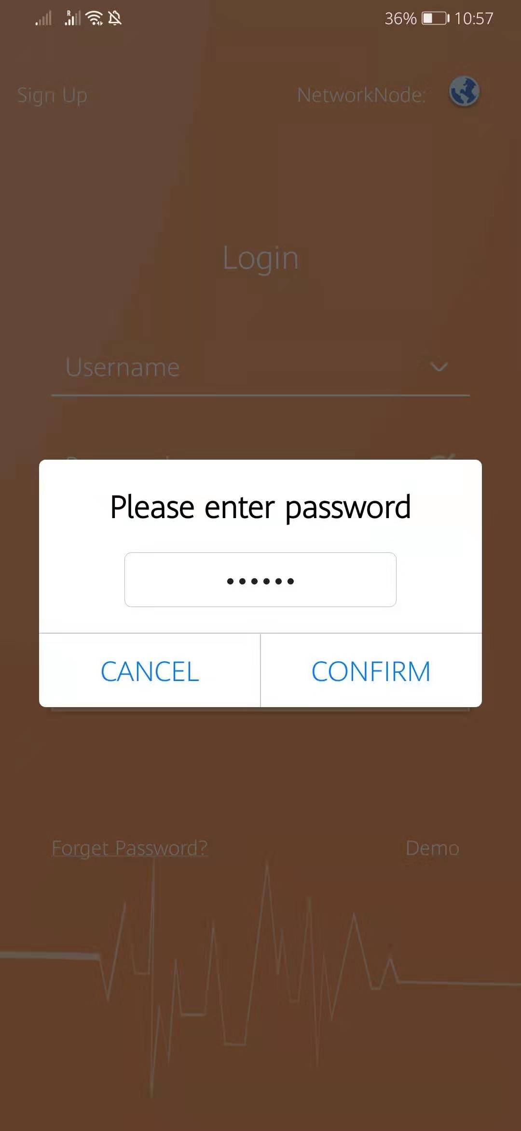
Stap 2: Open “eSolar O&M” naar de configuratiepagina.
Optie 1: Selecteer “LOCAL CONNECTION" naar de configuratiepagina als u geen installeraccount hebt.
Klik op “LOCAL CONNECTION”
Voer het wachtwoord
Wachtwoord:123456

Slide 4
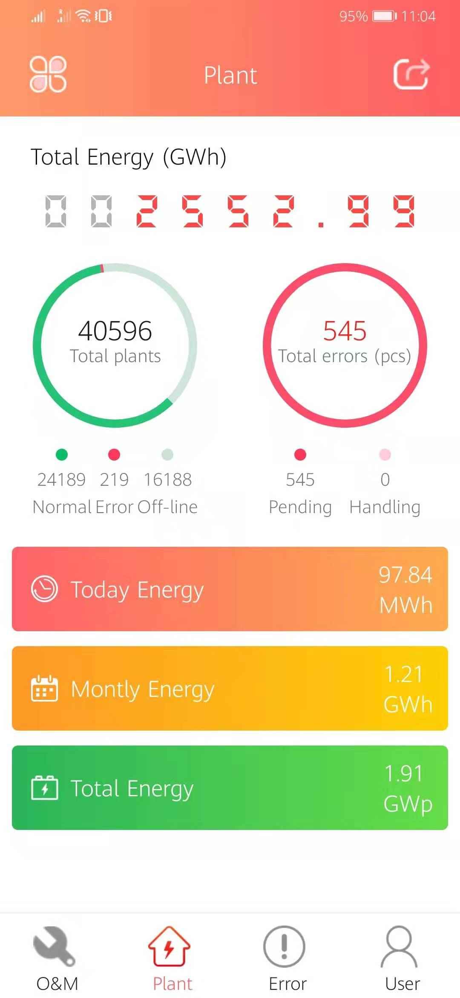
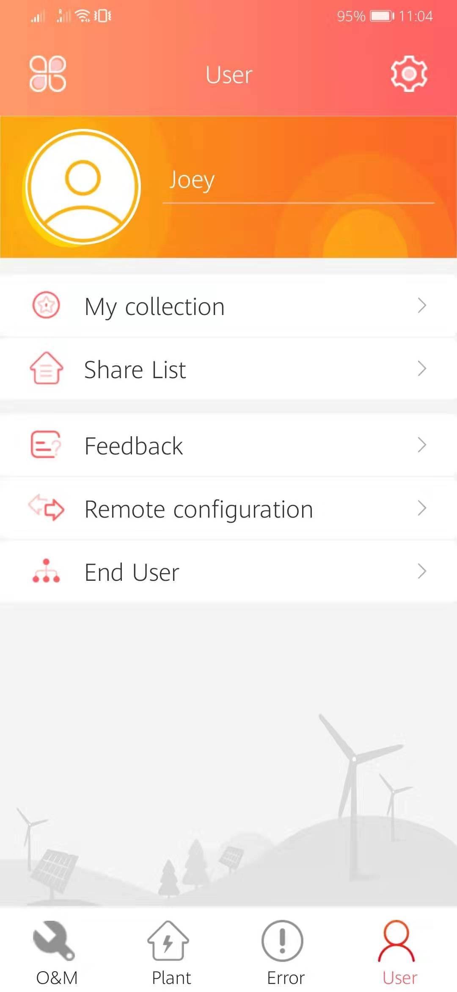
Stap 2: Open “eSolar O&M” naar de configuratiepagina.
Optie 2: Selecteer “LOGIN" naar de configuratiepagina met je installeraccount
Voer gebruikersnaam en wachtwoord in
Klik op “Remote configuration”
Klik op “User”
Klik op “LOGIN”

Slide 5
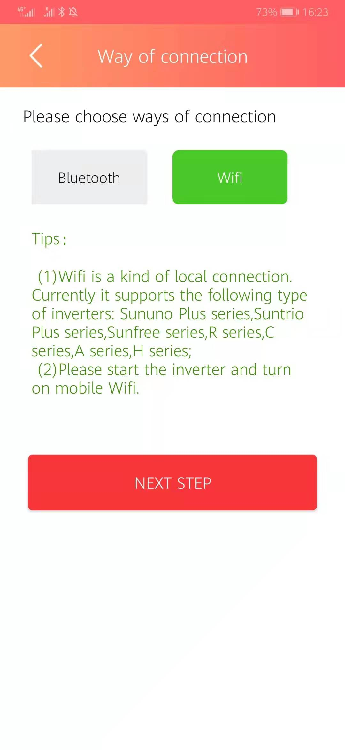
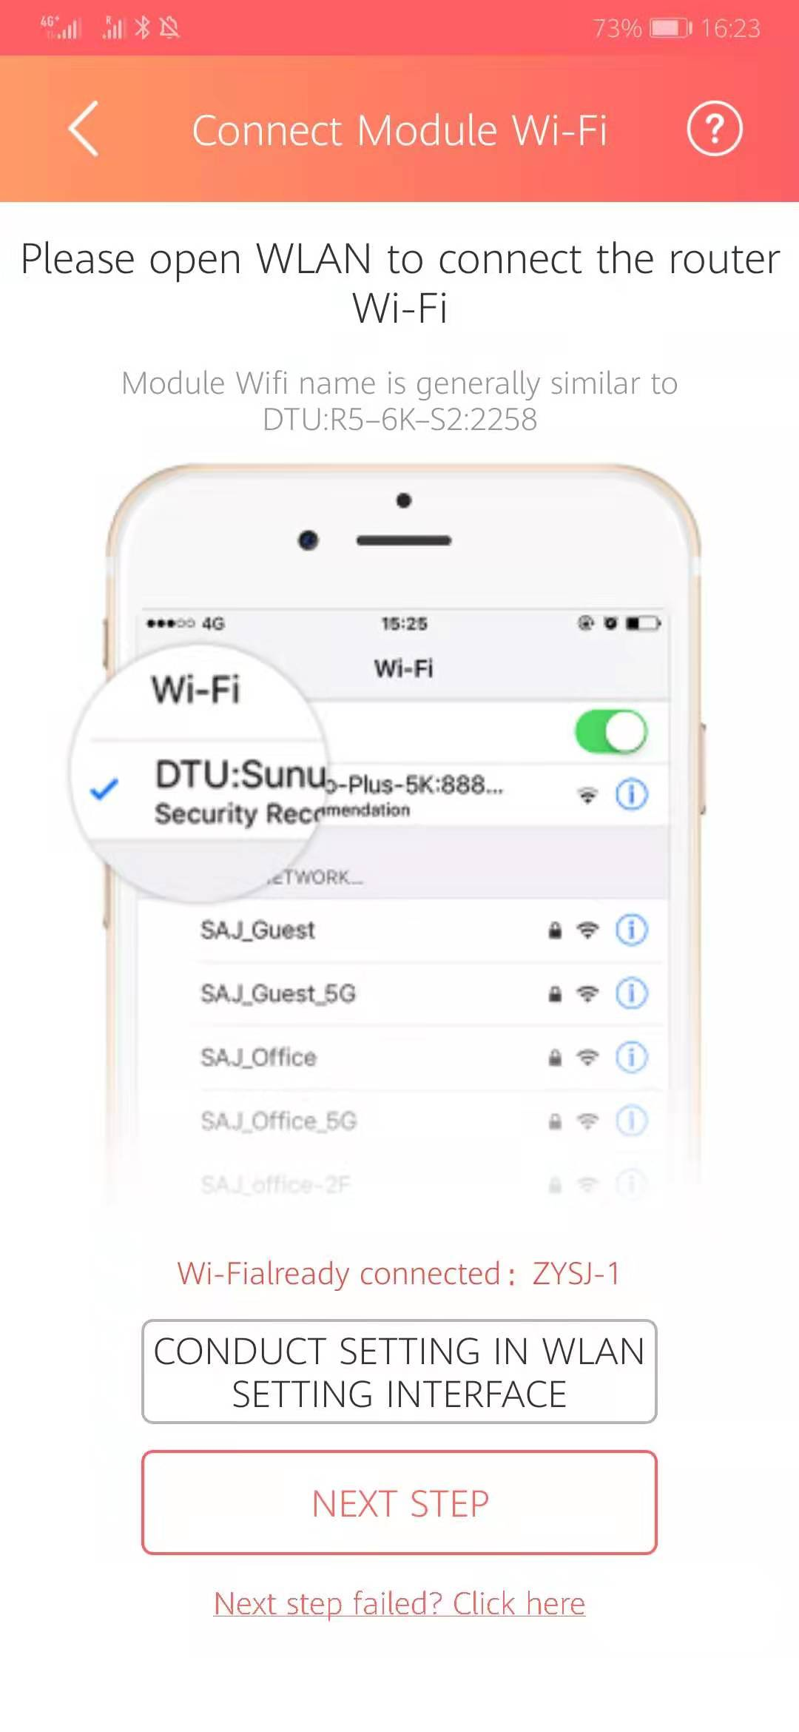
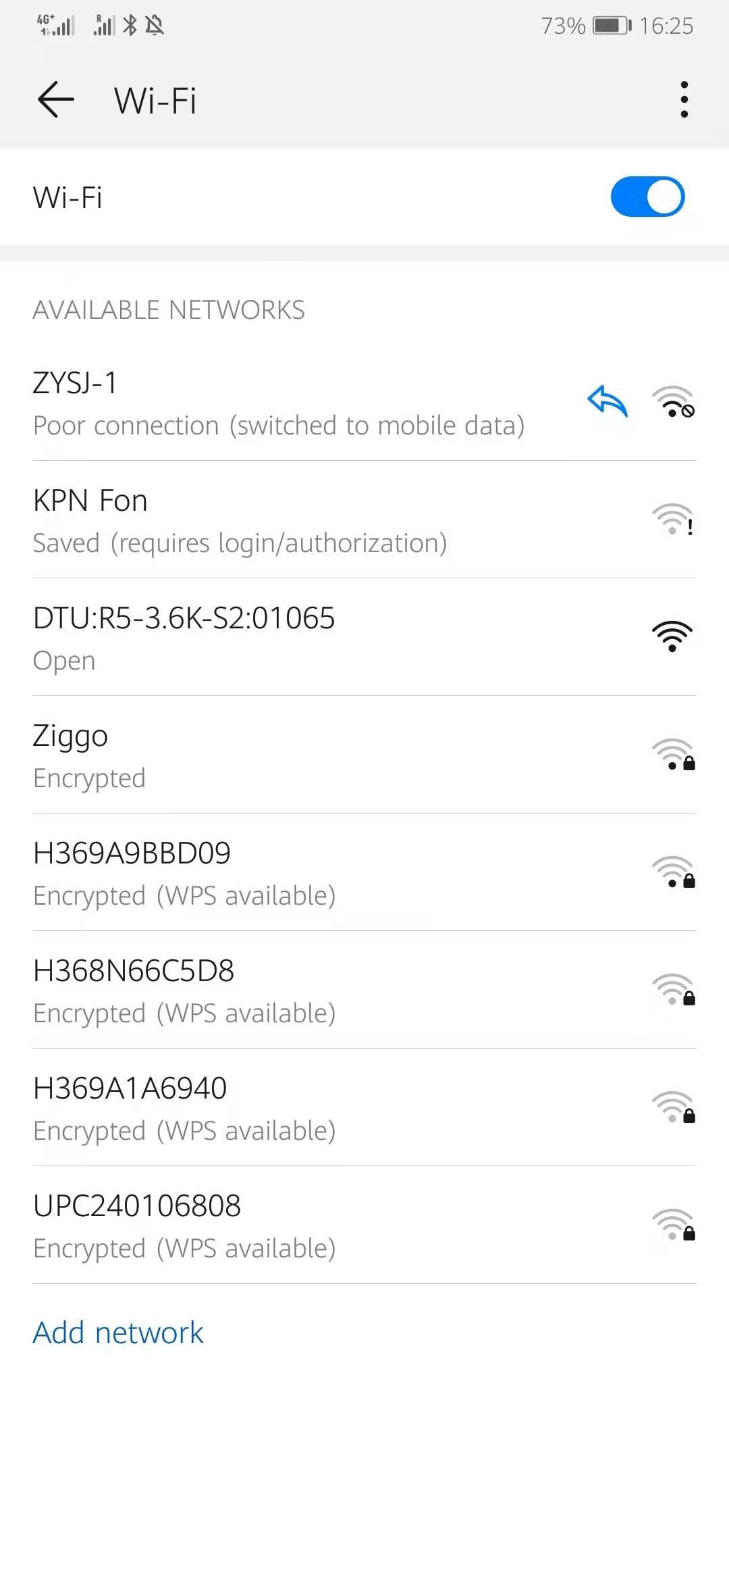
Stap 3: Selecteer WiFi-verbinding, verbind de WiFi van de omvormer
Klik op “WiFi” en ”Next Step”
Klik op “DTU:R5-XK-XX-ABCD” te vebinden
“ABCD” is de laatste cijfers van SN

Slide 6
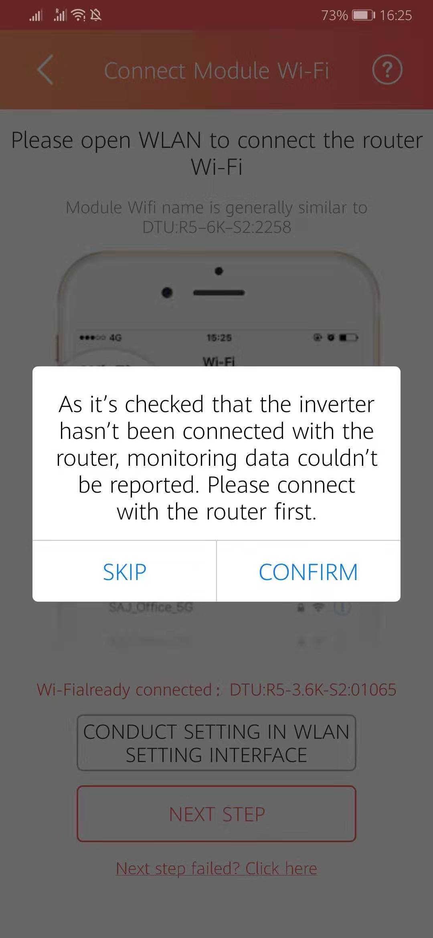
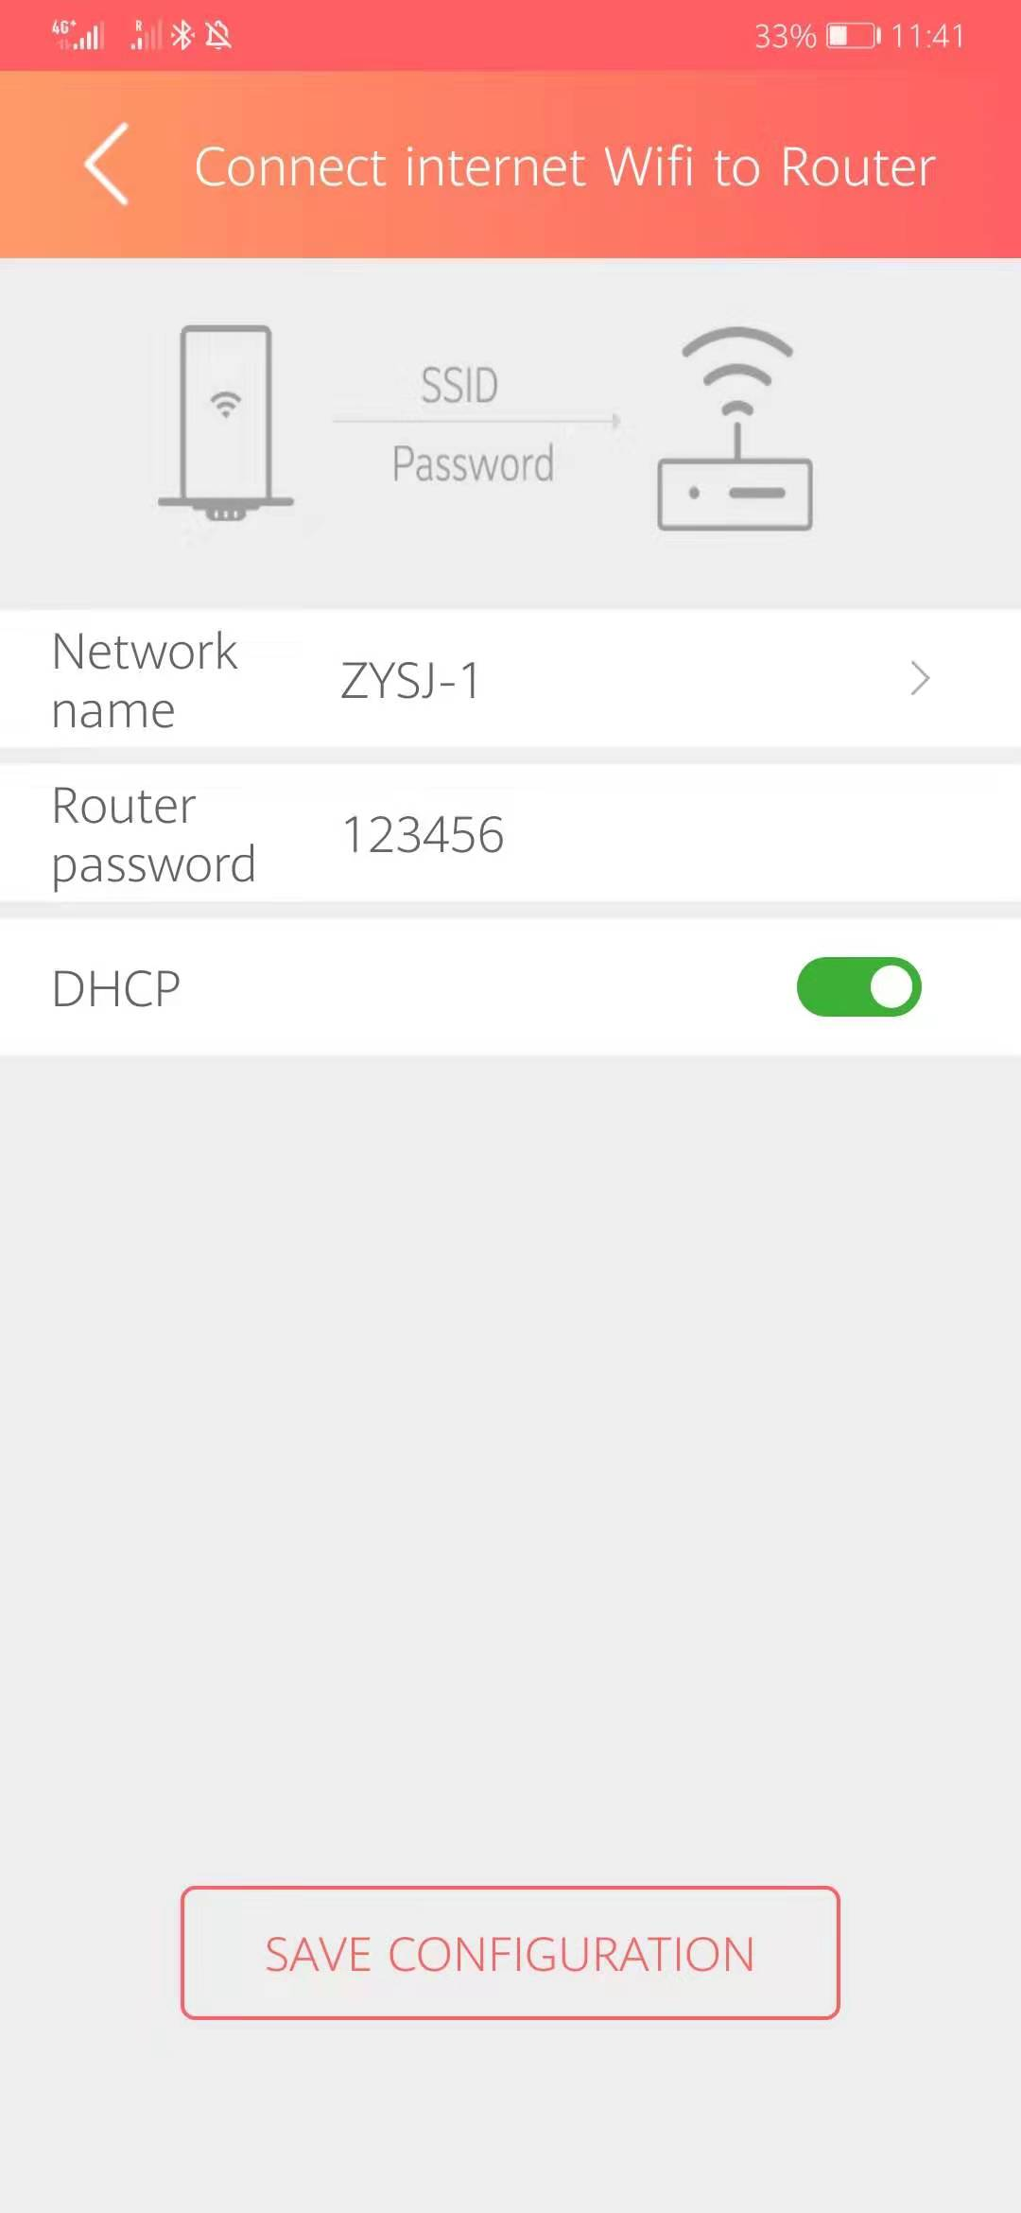
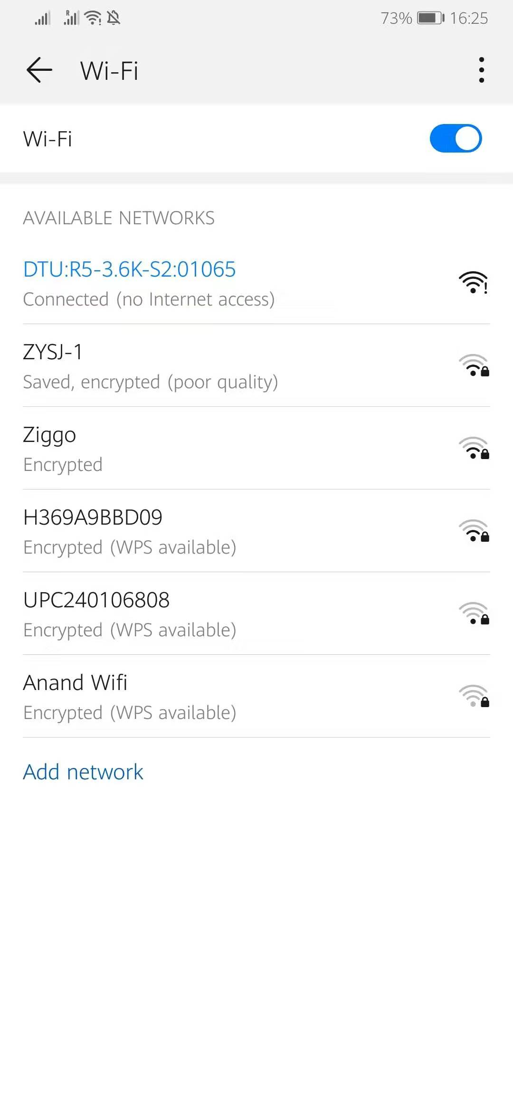
Stap 4: Verbind de WiFi van de Router van klant(WiFi Naam en Wachtwoord is van klant)
Alleen 2.4GHz Network

Slide 7
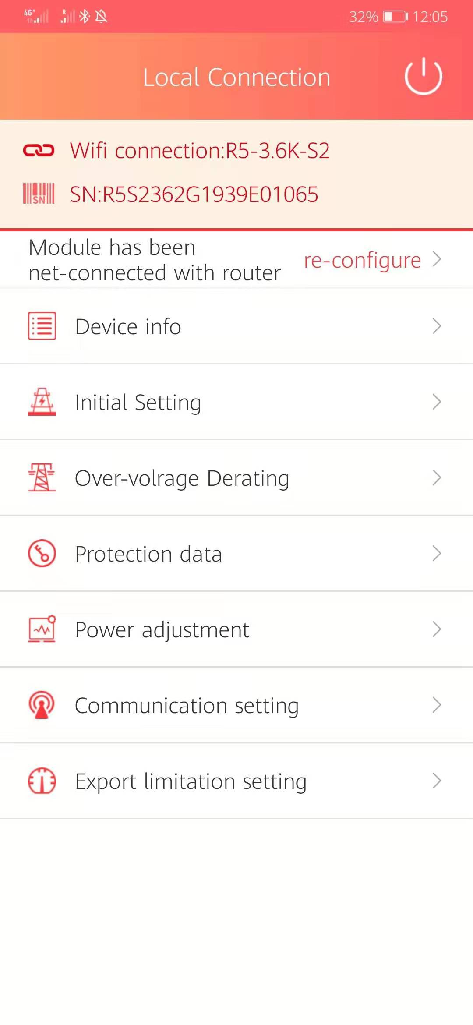
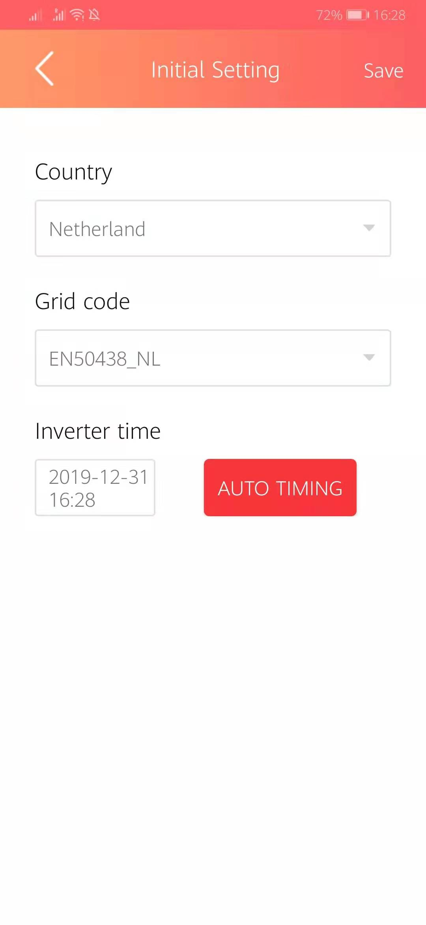
Stap 5: Land en tijd instellen
Klik op “Initial Setting” naar land en tijd te instellen

Slide 8
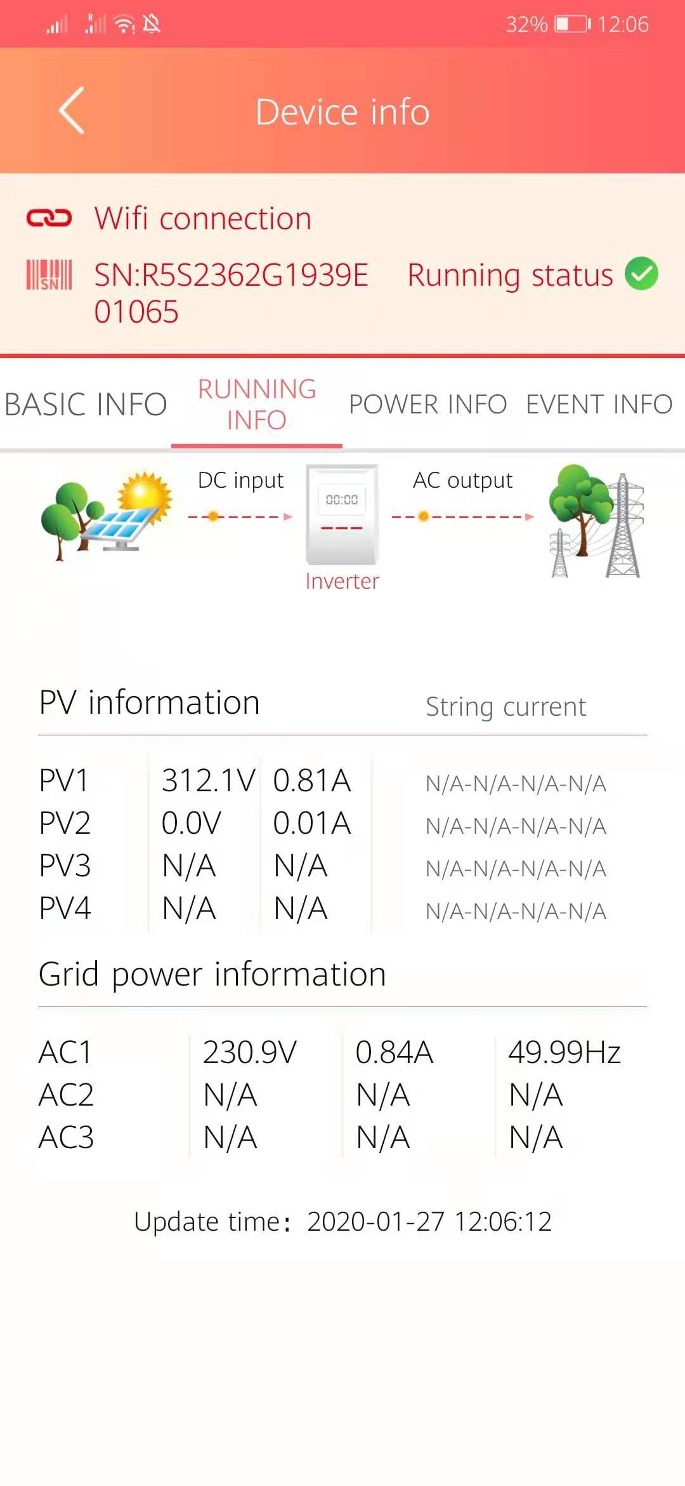
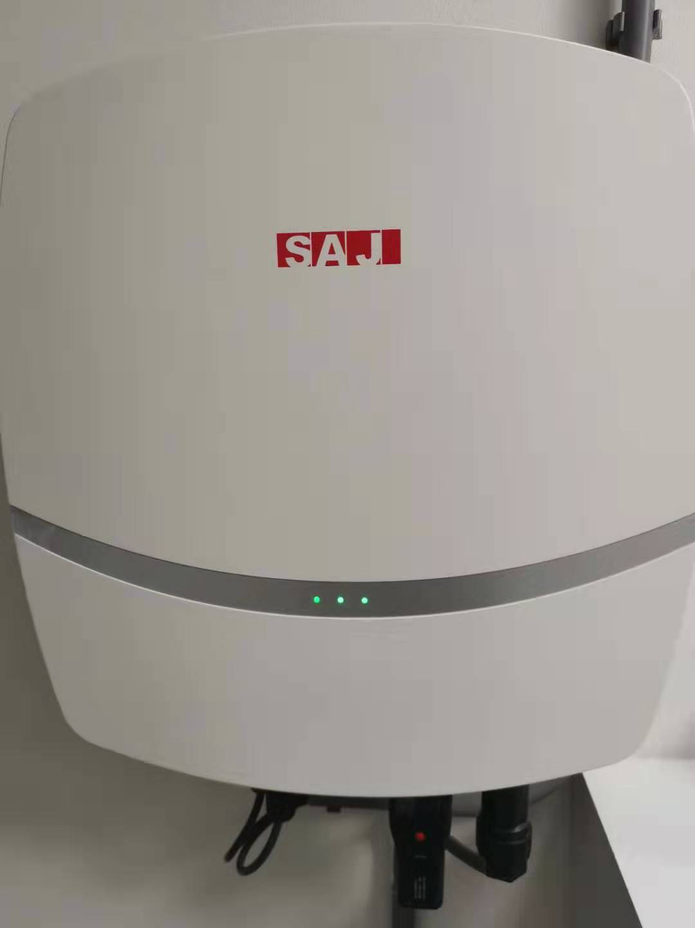
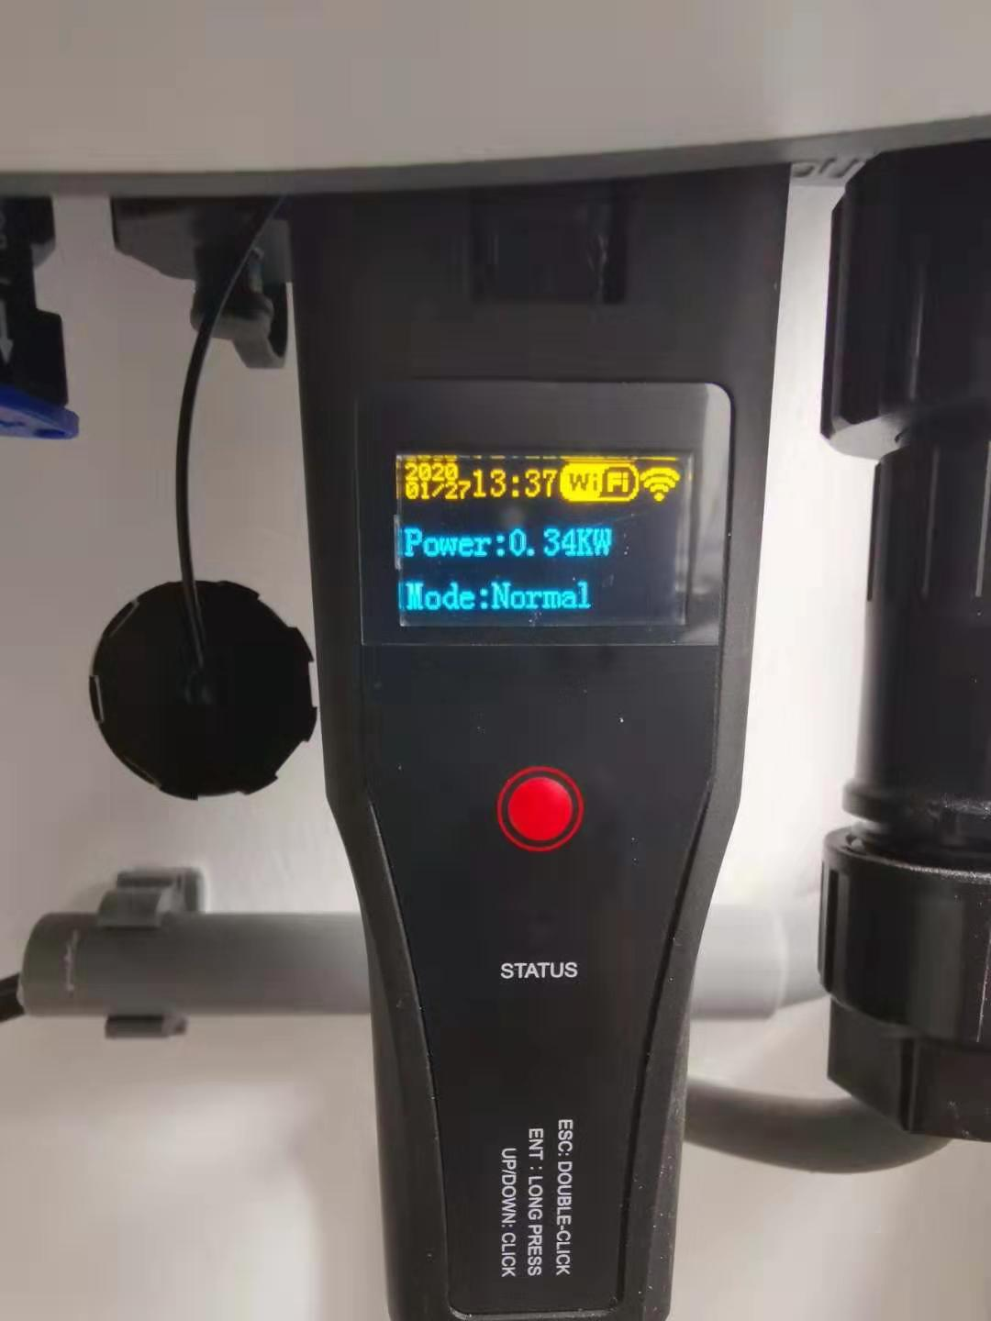
Stap 6: Controleer de stroomgeneratiestatus van de omvormer
Altijd groene licht aan
Normale toestand

Slide 9
Probleemoplossing voor initialisatie van de omvormer
LED-lampen status |  | Beschrijving | Probleemoplossing
Groen | Flikkering: 3 s/tijd | De omvormer staat gewoon aan | Controleer schakelaar en spanning van AC
 | Flikkering: 0.5 s/tijd | De omvormer bevindt zich in de tweede countdown on-grid status. | Wacht tot de omvormer verbinding maakt met het net
 | Altijd licht aan | De omvormer bevindt zich in de normale status.
Rood | Flikkering: 1 s/tijd | De omvormer is niet geïnitialiseerd | Installeer de bovenstaande stappen opnieuw om de omvormer te initialiseren
 | Altijd licht aan | Inverter meldt fouten. | Controleer de foutinformatie volgens stap 6 hierboven
A B C
A / B / C zijn tweekleurige LED-lampen die tegelijkertijd groen of rood licht kunnen weergeven

Slide 10
Bedankt voor jullie aandacht, ook namens onze partners

